Slide 1
Юліанський календар

Slide 2
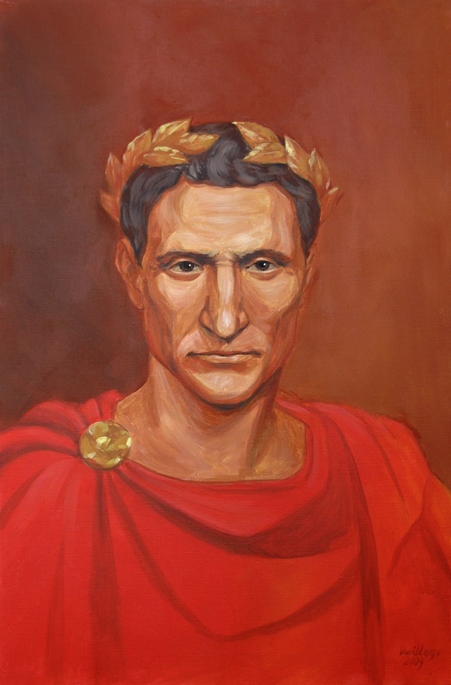
Історія юліанського календаря
Реформу календаря провів в 46 р. до н.е. римський полководець і письменник Гай Юлій Цезар. До цього Цезар побував в Єгипті, познайомився з єгипетським сонячним календарем і навіть сам склав декілька трактатів по астрономії, які нажаль до нас не дійшли.

Slide 3
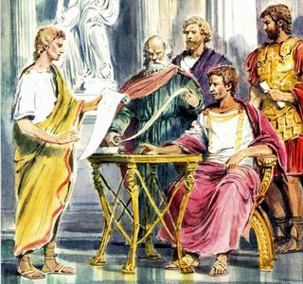
Розробку нового календаря здійснила група олександрійських астрономів на чолі з Созігеном.

Slide 4
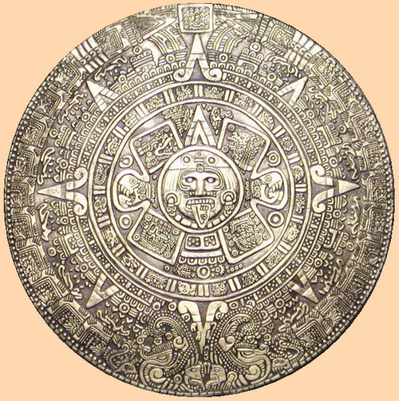
В основу календаря, що отримав пізніше назву юліанського, покладений сонячний рік, тривалість якого була прийнята 365.25 діб. Але в календарному році може бути лише ціле число доби. Тому прийнято було вважати, що в трьох з кожних чотирьох років по 365 днів, в четвертому - 366 днів.

Slide 5
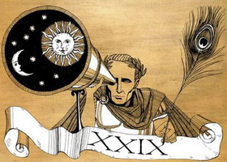
Юлій Цезар упорядкував також число днів в місяцях по такому принципу: непарний місяць має 31 день, парний - 30. Лютий же в простому році - 29, в високосному - 30 днів. Крім того він вирішив почати лічбу днів в новому році з нового місяця, що якраз прийшлося на перше січня.

Slide 6

Спочатку римський рік складався з 10 місяців, які позначалися порядковими номерами: перший, другий, третій і т.д. Рік починався з весни - періоду, близького до весняного рівнодення.

Slide 7
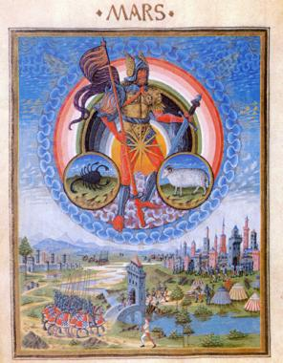
MARCH -Перший (весняний!) місяць року був названий на честь бога землеробства і скотарства, а цим богом у римлян був ... Марс! А місяць був названий Мартіусом (martius) - на честь Марса.

Slide 8
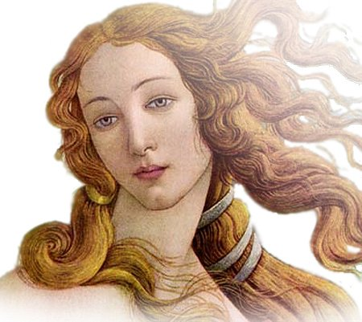
APRIL -Другий місяць отримав назву Апріліс (aprilis), яке походить від латинського aperire - "розкривати", так як в цьому місяці розкриваються бруньки на деревах. Він був присвячений богині краси Афродіті

Slide 9

MAY- Третій місяць в честь богині землі Майї став називатися Майус (majus).

Slide 10
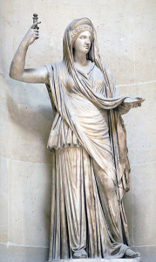
JUNE -Четвертий місяць був перейменований в Юниус (junius) і присвячений богині неба Юнони - покровительки жінок, дружині Юпітера.

Slide 11
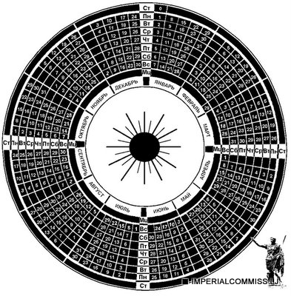
Решта шість місяців року продовжували зберігати свої числові назви: квінтиліс (quintilis) - п'ятий; секстіліс (sextilis) - шостою; септембер (september) - сьомий; Октобер (october) - восьмою; Новембер (november) - дев'ятий; децембер (december) – десятий.

Slide 12
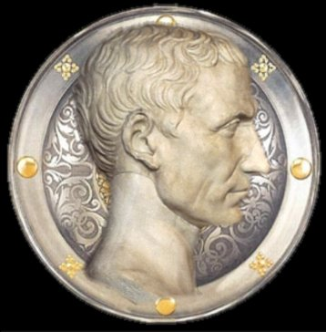
У вдячність за реформу, а також враховуючи видатні військові заслуги Юлія Цезаря (що був убитий через два року після реформи), римський сенат перейменував місяць Квінтіліс (в цьому місяці Цезар народився) в Юліус.

Slide 13
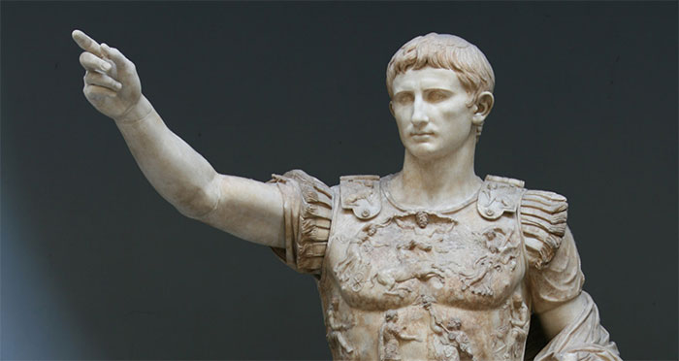
AUGUST- Імператор Август сприяв поширенню в Римській імперії семиденного тижня. У зв'язку з цим сенат перейменував місяць секстіліс на місяць Августус.

Slide 14
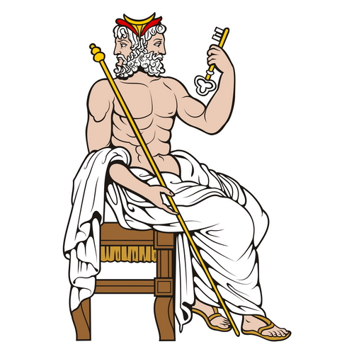
JANUARY- Януаріус - був названий на честь дволикого бога Януса, який вважався богом небесного склепіння, що відкривав для Сонця на початку дня і закривав їх в його кінці.

Slide 15
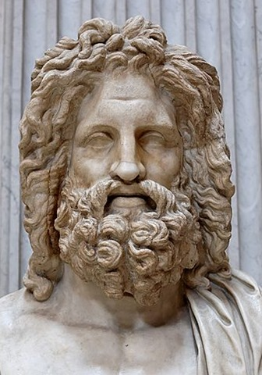
FEBRUARY -Другий доданий місяць - ферраріус був присвячений богу підземного царства Фебруусу. Саме ж його назва походить від слова februare - "очищати", і пов'язана з обрядом очищення.

